Slide 1


CAPACITACIÓN TÉCNICA · SEGURIDAD · MS-ACE-10
1
Evaluar la tarea
Trabajo en altura
2
Permiso y LOTO
Desde 1.8 m, 100 % conectado a un anclaje de 22.2 kN, con rescate listo en menos de 15 minutos
3
Anclaje ≥ 22.2 kN
4
Equipo inspeccionado
8 h
1.8 m
8
< 15
5
Rescate listo
teoría CRS-03 y torre
altura que exige protección
pasos críticos ★
min para rescatar al suspendido
6
100 % conectado
Para: Trabajadores autorizados (S-02 · S-03 · S-19 · S-20 · S-22 · S-23 · S-24 · contratistas) · emisores (C-05 · C-06 · C-11 · C-12) · brigada · armadores de andamios
Fuente: manual MS-ACE-10 v0.2 (Borrador para validación) y FT-ACE-001 v0.3. Material de capacitación; no sustituye al manual.
1
Notes:
CÓMO EXPLICARLA: Objetivo del curso: Desde 1.8 m, 100 % conectado a un anclaje de 22.2 kN, con rescate listo en menos de 15 minutos. Principio rector: Desde 1.8 m, 100 % conectado, con rescate listo antes de subir.
PUNTOS A CERRAR: Presentar a los participantes, el objetivo y la ruta de certificación (teoría → OJT → evaluación práctica).
[POR CONFIRMAR] Distancia libre ≈ 6 m, radio de zona de caída ≥ 3 m y viento límite (supuestos) · Frecuencia de inspección de anclajes y arneses (supuestos) · Altura de barandal y fuerza del absorbedor con la NOM-009 vigente (SSO)

Slide 2





01 · OBJETIVOS DE APRENDIZAJE
Al terminar, subes, trabajas y bajas sin caer
Elegir el método
POR QUÉ IMPORTA
Piso → protección colectiva → restricción → detención de caídas → rescate, en ese orden.
Una caída desde la bóveda, la plataforma de electrodos o un pasillo de grúa es una fatalidad; el estándar CRS-03 nace de un caso así en el laminador. Aun con la caída detenida, una persona suspendida puede morir por trauma de suspensión en menos de 15 minutos.
Conectarte a un anclaje válido
Solo anclajes con placa de ≥ 22.2 kN o líneas de vida certificadas; nunca tuberías ni barandales.
Calcular la distancia libre
Línea + absorbedor + estatura + 1 m (≈ 6 m con línea de 1.8 m); si no alcanza, retráctil o restricción.
Desde 1.8 m, 100 % conectado, con rescate listo antes de subir.
Rescatar en menos de 15 min
Kit en sitio y rescatista designado antes de iniciar; el trauma por suspensión mata en ese tiempo.
Fuente: manual MS-ACE-10 v0.2 (Borrador para validación) y FT-ACE-001 v0.3. Material de capacitación; no sustituye al manual.
2
Notes:
CÓMO EXPLICARLA: Leer cada objetivo como una conducta observable que se evaluará en campo.
PUNTOS A CERRAR: Confirmar que cada participante sabe en qué rol ejecutará el proceso.

Slide 3
02 · ROLES Y RESPONSABILIDADES
El emisor planea; el trabajador nunca se desconecta
Rol | Qué hace en altura | RACI
C-16 Especialista de Seguridad | Dueño; inventario de anclajes certificados; aprueba el plan de rescate | A
Emisor (C-05, C-06, C-11, C-12) | Emite el permiso; verifica anclaje, equipo, LOTO y rescate | R
Trabajador autorizado y contratistas | Inspecciona su equipo; se mantiene 100 % conectado | R
Supervisor u observador | Vigila la tarea; activa el rescate de inmediato | R
Brigada de rescate en altura | Rescata en < 15 min | R
Ingeniería / C-14 | Certifica puntos de anclaje y líneas de vida fijas | R
Almacén | Controla vida útil, inspección y retiro de arneses | R
Fuente: manual MS-ACE-10 v0.2 (Borrador para validación) y FT-ACE-001 v0.3. Material de capacitación; no sustituye al manual.
3
Notes:
CÓMO EXPLICARLA: R = ejecuta · A = dueño y responsable final · C = consultado · I = informado.
PUNTOS A CERRAR: Cada participante identifica su renglón y a quién escala.

Slide 4
03 · EL PROCESO
Primero se elimina la altura; el arnés va al final
¿Desde piso?
¿Barandal?
Permiso y LOTO
Anclaje y arnés
Distancia libre
Rescate listo
100 % conectado
Cerrar
Si se puede, se hace en piso
Completo: sin salir de él
Horno, grúa o equipo bloqueado
≥ 22.2 kN; línea para calor
≈ 6 m con línea de 1.8 m
Kit y rescatista; < 15 min
Doble línea al desplazarse
Sin objetos olvidados; permiso
PRINCIPIO DEL PROCESO
Si la distancia libre no alcanza o el rescate no está listo, no se sube: se cambia a retráctil o restricción.
Desde 1.8 m, 100 % conectado, con rescate listo antes de subir.
Fuente: manual MS-ACE-10 v0.2 (Borrador para validación) y FT-ACE-001 v0.3. Material de capacitación; no sustituye al manual.
4
Notes:
CÓMO EXPLICARLA: Recorrer el flujo de izquierda a derecha; señalar las compuertas de decisión.
PUNTOS A CERRAR: Qué pasa si una condición previa no se cumple: no se avanza.

Slide 5
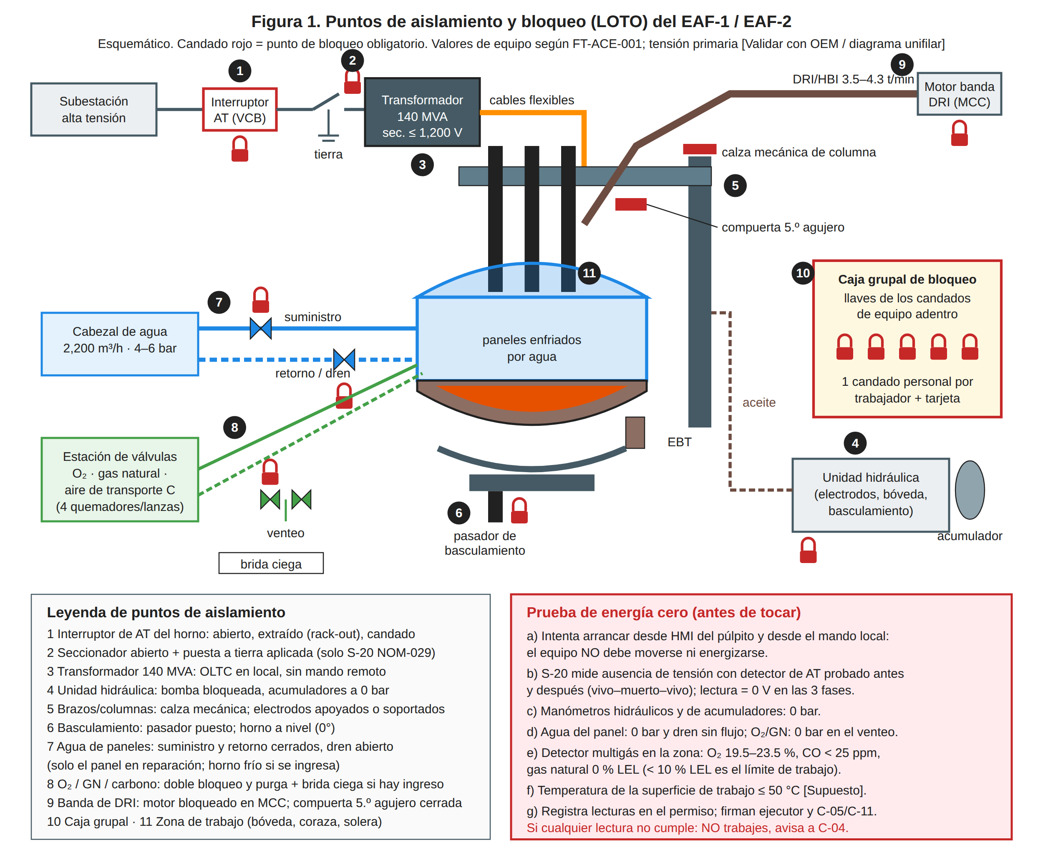
03 · EL PROCESO
Sobre la bóveda se sube con el horno bloqueado
LECTURA
Sobre la bóveda o fuera de barandal: LOTO del horno, arco fuera, interruptor abierto.
La llave cautiva solo vale para el acceso de rutina con barandal completo (MS-ACE-02 §6.4).
Cerca del horno la línea de conexión es de cable de acero o aramida, nunca nylon.
Fuente: manual MS-ACE-10 v0.2 (Borrador para validación) y FT-ACE-001 v0.3. Material de capacitación; no sustituye al manual. Figura: ms-loto-puntos-eaf.svg.
5
Notes:
CÓMO EXPLICARLA: Usar la figura para ubicar cada componente en planta.
PUNTOS A CERRAR: Pedir a un participante que explique la figura con sus palabras.

Slide 6
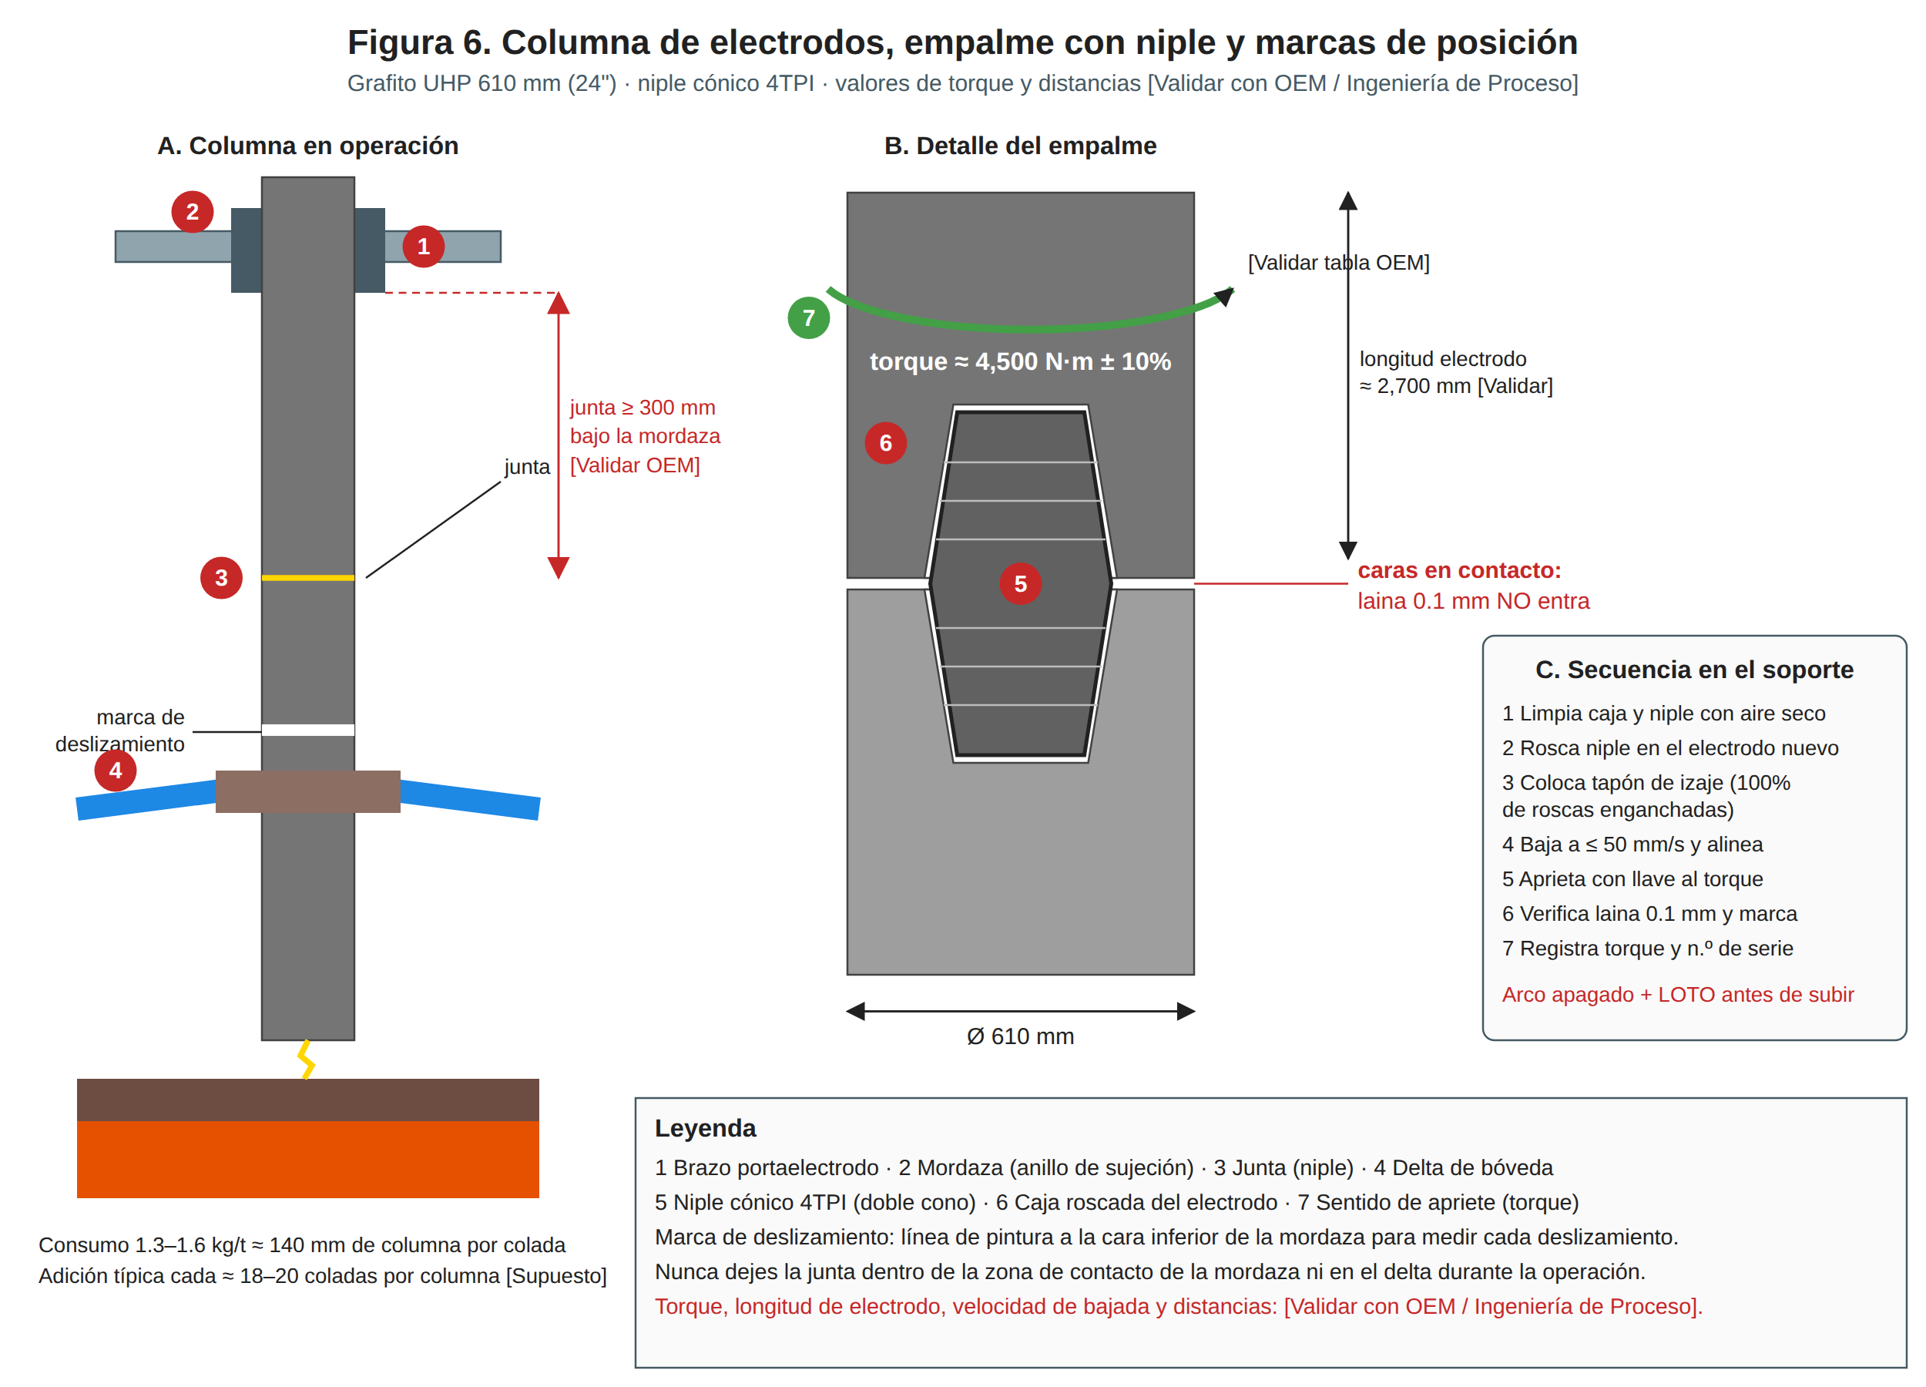
03 · EL PROCESO
El empalme de electrodos se hace dentro del barandal
LECTURA
Método A: desde la plataforma con barandal, con llave cautiva.
Método B: exige LOTO completo del horno.
Herramientas amarradas y zona delimitada abajo, radio ≥ 3 m.
Fuente: manual MS-ACE-10 v0.2 (Borrador para validación) y FT-ACE-001 v0.3. Material de capacitación; no sustituye al manual. Figura: eaf-empalme-electrodo.svg.
6
Notes:
CÓMO EXPLICARLA: Usar la figura para ubicar cada componente en planta.
PUNTOS A CERRAR: Pedir a un participante que explique la figura con sus palabras.

Slide 7
04 · EQUIPOS Y MAQUINARIA
Anclaje certificado y línea resistente al calor
Equipo | Función | Especificación clave | Verificar antes
Punto de anclaje | Soporta la fuerza de la caída | ≥ 22.2 kN (5,000 lb) por persona | Placa; inspección anual [Sup.]
Arnés de cuerpo completo | Distribuye la fuerza de detención | Anillo D dorsal; argollas de rescate | Antes de cada uso
Línea con absorbedor | Limita la fuerza | ≤ 1.8 m; detención ≤ 6 kN [Verificar] | Indicador de impacto intacto
Línea resistente al calor | Cerca de horno, olla, distribuidor | Cable de acero o aramida; no nylon | Sin quemaduras ni fibras
Retráctil | Reduce la caída libre | Para bordes o poca distancia | Prueba de bloqueo
Barandal y andamio | Protección colectiva | Barandal ≈ 0.90–1.10 m [Verificar] | Completo; tarjeta verde
Kit de rescate | Bajar al suspendido | Descenso controlado; trípode; PEMP | En el sitio antes de iniciar
Fuente: manual MS-ACE-10 v0.2 (Borrador para validación) y FT-ACE-001 v0.3. Material de capacitación; no sustituye al manual.
7
Notes:
CÓMO EXPLICARLA: La columna resaltada es lo que se verifica ANTES de operar.
PUNTOS A CERRAR: Equipo que no pasa la verificación = no se opera; se reporta.
[POR CONFIRMAR] Especificaciones marcadas en la tabla

Slide 8
05 · PARÁMETROS DE OPERACIÓN
22.2 kN, 1.8 m y 15 min: los números de la altura
Parámetro | Objetivo | Límite | Acción
Altura con protección | — | ≥ 1.8 m o sobre metal | Aplicar este manual
Anclaje por persona | ≥ 22.2 kN | < 22.2 kN o sin placa | No usar; otro anclaje
Caída libre | ≤ 0.6 m | > 1.8 m | Reubicar; retráctil
Distancia libre requerida | ≈ 6 m [Supuesto] | Disponible menor | Retráctil o restricción
Rescate del suspendido | ≤ 10 min | ≥ 15 min | No iniciar sin plan
Superficie cerca del horno | Sin arco ni metal | > 50 °C [Supuesto] | Línea para calor; esperar
Viento a la intemperie | < 30 km/h | ≥ 40 km/h o tormenta | Suspender
Zona bajo el trabajo | Delimitada | Radio ≥ 3 m [Supuesto] | Detener; despejar
POR CONFIRMAR NOM-009-STPS-2011 [Verificar con la NOM vigente / SSO]. Distancia libre ≈ 6 m = 1.8 línea + 1.75 absorbedor + 1.5 trabajador + 1 margen [Supuesto].
Fuente: manual MS-ACE-10 v0.2 (Borrador para validación) y FT-ACE-001 v0.3. Material de capacitación; no sustituye al manual.
8
Notes:
CÓMO EXPLICARLA: Leer cada renglón: objetivo, rango normal, alarma y la acción (columna resaltada).
PUNTOS A CERRAR: Ejercicio: dar un valor fuera de rango y pedir la acción correcta.
[POR CONFIRMAR] NOM-009-STPS-2011 [Verificar con la NOM vigente / SSO]. Distancia libre ≈ 6 m = 1.8 línea + 1.75 absorbedor + 1.5 trabajador + 1 margen [Supuesto].

Slide 9




06 · SEGURIDAD
Caída, calor sobre la línea y suspensión: todos matan
★ Anclaje certificado ≥ 22.2 kN
EPP OBLIGATORIO
Con placa o línea de vida certificada. Nunca tuberías, barandales, charolas de cable ni la grúa sin certificar.
Casco con barbiquejo, lentes, guantes y botas
Ropa FR o algodón
Arnés de cuerpo completo con línea adecuada
Cerca del horno: EPP de la zona (MS-ACE-08)
★ LOTO antes de subir a equipos
Bóveda: arco fuera e interruptor abierto. Pasillo de grúa: barras colectoras bloqueadas y topes a la grúa vecina.
★ Línea resistente al calor
Cerca del horno, olla o distribuidor: cable de acero o aramida. El nylon y el poliéster se queman y fallan.
★ Rescate en menos de 15 min
Kit en sitio y rescatista designado antes de iniciar; correas de alivio en el arnés contra el trauma por suspensión.
Fuente: manual MS-ACE-10 v0.2 (Borrador para validación) y FT-ACE-001 v0.3. Material de capacitación; no sustituye al manual. Serie MS-ACE.
9
Notes:
CÓMO EXPLICARLA: Los controles con ★ son críticos: si fallan puede haber una fatalidad. Se evalúan en la certificación.
PUNTOS A CERRAR: Cualquier persona puede y debe detener el trabajo si un control crítico no está.

Slide 10
07 · CALIDAD
Nada se queda olvidado en la bóveda ni en la grúa
Qué se controla | Criterio | Cómo y cuándo | Si falla
Permiso de altura | Distancia libre y plan de rescate | Cada trabajo | Trabajo sin plan
Anclajes y líneas de vida | Inventario y certificación | Anual [Supuesto] | Anclaje no válido
Arneses y líneas | Inspección formal y retiros | Cada 6 meses [Supuesto] | Equipo dañado en uso
Andamios | Tarjeta verde vigente | Cada armado | Colapso
Simulacros de rescate | Rescate < 15 min | 2 al año por brigada | Rescate tardío
Cierre del área | Sin objetos olvidados | Recorrido de cierre | Objetos al baño o a la grúa
Un objeto olvidado en la bóveda cae al baño o daña la grúa: el cierre se recorre antes de firmar.
Fuente: manual MS-ACE-10 v0.2 (Borrador para validación) y FT-ACE-001 v0.3. Material de capacitación; no sustituye al manual.
10
Notes:
CÓMO EXPLICARLA: Relacionar cada variable con el defecto que causa aguas abajo.
PUNTOS A CERRAR: Quién registra cada variable y dónde.

Slide 11
08 · PASO A PASO
Once pasos; ocho no admiten error (1/2)
# | Paso | Cómo hacerlo y qué medir | Criterio | Rol
★ 1 | Evalúa la tarea | ¿Se puede en piso? ¿Hay barandal completo? Elige: colectiva → restricción → detención | Método definido | Emisor
★ 2 | Emite permiso y LOTO | Permiso de altura + LOTO del horno, grúa o equipo; llave cautiva solo en acceso de rutina | Permiso y LOTO verificados | Emisor
★ 3 | Identifica el anclaje | Solo con placa ≥ 22.2 kN o línea de vida certificada; nunca tuberías ni barandales | Anclaje certificado | Trabajador
★ 4 | Inspecciona tu equipo | Arnés (costuras, hebillas, anillo D, etiqueta), línea (absorbedor, doble seguro), retráctil | Sin defectos | Trabajador
★ 5 | Calcula la distancia libre | Línea + elongación del absorbedor + estatura + 1 m; compárala con la distancia al piso | Disponible ≥ requerida | Emisor
★ 6 | Prepara el rescate | Kit de rescate en sitio; rescatista designado; tiempo estimado < 15 min | Rescate listo | Emisor/brigada
7 | Delimita abajo | Cinta y letrero TRABAJO EN ALTURA — NO PASAR; radio ≥ 3 m | Zona libre | Observador
Fuente: manual MS-ACE-10 v0.2 (Borrador para validación) y FT-ACE-001 v0.3. Material de capacitación; no sustituye al manual. ★ = paso crítico, se evalúa en la certificación.
11
Notes:
CÓMO EXPLICARLA: Leer cada paso y demostrar en campo o simulador los pasos ★ (renglones resaltados).
PUNTOS A CERRAR: Los pasos ★ no se omiten ni se cambian de orden.

Slide 12
08 · PASO A PASO
Once pasos; ocho no admiten error (2/2)
# | Paso | Cómo hacerlo y qué medir | Criterio | Rol
8 | Sube con 3 puntos de apoyo | En escaleras, 3 puntos de contacto; herramientas en bolsa o amarradas | Ascenso seguro | Trabajador
★ 9 | Trabaja 100 % conectado | Al desplazarte usa doble línea: una siempre conectada | Nunca desconectado | Trabajador
★ 10 | Si hay caída, rescata | El observador activa el rescate de inmediato; el suspendido mueve las piernas y usa las correas | Abajo en < 15 min | Observador
11 | Cierra | Retira herramientas; revisa que no queden objetos en bóveda o grúa; cierra permiso y LOTO | Área limpia | Emisor
Fuente: manual MS-ACE-10 v0.2 (Borrador para validación) y FT-ACE-001 v0.3. Material de capacitación; no sustituye al manual. ★ = paso crítico, se evalúa en la certificación.
12
Notes:
CÓMO EXPLICARLA: Leer cada paso y demostrar en campo o simulador los pasos ★ (renglones resaltados).
PUNTOS A CERRAR: Los pasos ★ no se omiten ni se cambian de orden.

Slide 13
09 · CONDICIONES ANORMALES
Persona suspendida: rescate inmediato, nunca > 15 min
Síntoma | Acción inmediata | Avisar a
Persona suspendida tras caída | Rescate inmediato; nunca > 15 min; atención médica aunque se vea bien | Brigada, médico
Indicador de impacto activado | Retirar el equipo de servicio | Almacén, C-16
Anclaje sin placa o dañado | No usar; reportar | C-16, C-14
Grúa se mueve con persona en vía | Alarma y paro de emergencia; revisar el bloqueo | C-04, C-16
Calor radiante inesperado | Bajar; revisar LOTO y programa de ollas | C-04
Viento fuerte o tormenta | Suspender y bajar | Emisor
Fuente: manual MS-ACE-10 v0.2 (Borrador para validación) y FT-ACE-001 v0.3. Material de capacitación; no sustituye al manual. Serie MS-ACE-09 para emergencias.
13
Notes:
CÓMO EXPLICARLA: Practicar cada renglón como simulacro de mesa: síntoma → acción → a quién avisar.
PUNTOS A CERRAR: Nadie improvisa: si no está aquí, se detiene y se escala al supervisor.

Slide 14
10 · COMPETENCIA Y CERTIFICACIÓN
Certificación nivel U: demostrar, no asistir
I
Introducción y Conocimiento
L
Aprendizaje y Práctica Supervisada
U
Ejecución Autónoma y Habilitada
O
Dominio, Optimización e Instrucción
PASOS ★ QUE SE EVALÚAN
Elige el método y emite el permiso con LOTO; llave cautiva solo en acceso de rutina
Usa solo anclajes certificados de ≥ 22.2 kN (5,000 lb)
Inspecciona arnés y línea, y usa línea resistente al calor cerca del horno
Calcula la distancia libre de caída y confirma rescate < 15 min antes de iniciar
Permanece 100 % conectado con doble línea al desplazarse
El observador activa el rescate de inmediato si hay una caída
Rol | ILUO | Teoría | OJT supervisado | Vigencia
Trabajador autorizado | U | 8 h + torre | 3 tareas | 12 meses
Emisor del permiso | O | 12 h | 5 permisos con tutor | 12 meses
Rescatista en altura | O | 16–24 h | 2 simulacros al año | 12 meses
Armador de andamios | O | 16 h | 5 armados | 12 meses
Contratistas | U | 8 h (TD-P08) | 1 tarea | 12 meses
Fuente: manual MS-ACE-10 v0.2 (Borrador para validación) y FT-ACE-001 v0.3. Material de capacitación; no sustituye al manual. TD-P07. ILUO: I Introducción · L Práctica supervisada · U Ejecución autónoma · O Dominio e instrucción.
14
Notes:
CÓMO EXPLICARLA: Nivel requerido: U (Ejecución Autónoma y Habilitada). La evaluación es práctica, ante evaluador certificado, sobre los pasos ★.
PUNTOS A CERRAR: Quien no demuestra todos los pasos ★ queda "aún no competente" y repite OJT dirigido.

Slide 15
10 · COMPETENCIA Y CERTIFICACIÓN
De la teoría a la certificación en seis pasos
1
2
3
4
5
6
Teoría
Autoevaluación
OJT supervisado
Evaluación práctica ★
Registro IMaS y DC-3/SIRCE
Recertificación
8 h + torre
≥ 80 %
3 tareas
100 % pasos ★
≤ 10 días hábiles
12 meses
REGLAS DE LA CERTIFICACIÓN
La certificación vale solo para el proceso y el rol evaluados; se suspende tras un incidente grave hasta reevaluar.
El trabajador con experiencia puede solicitar la evaluación directa como examen de suficiencia (LFT art. 153-U).
Sin certificación vigente no se ejecuta la tarea crítica: el permiso de trabajo lo bloquea.
Fuente: manual MS-ACE-10 v0.2 (Borrador para validación) y FT-ACE-001 v0.3. Material de capacitación; no sustituye al manual. Registro de competencia en IMaS; constancia DC-3/SIRCE (obligación STPS).
15
Notes:
CÓMO EXPLICARLA: Explicar la ruta completa y los tiempos.
PUNTOS A CERRAR: Aclarar que la evaluación no es sanción: es la evidencia de que la persona puede trabajar segura.

Slide 16

10 · AUTOEVALUACIÓN
Autoevaluación: cinco preguntas antes de la torre
PREGUNTA 1
PREGUNTA 2
PREGUNTA 3
¿Desde qué altura se requiere protección contra caídas?
¿Qué resistencia mínima debe tener el anclaje por persona?
Trabajas cerca del horno. ¿Qué línea de conexión usas?
a) 1.0 m
b) 1.8 m
c) 3.0 m
a) 5 kN
b) 12 kN
c) 22.2 kN
a) Nylon
b) Poliéster
c) Cable de acero o aramida
PREGUNTA 4
PREGUNTA 5
CRITERIO
¿En cuánto tiempo debe bajarse a una persona suspendida?
Te desplazas por un pasillo de grúa. ¿Cómo te mantienes conectado?
Mínimo 4 de 5 correctas
a) < 15 min
b) < 1 h
c) Al final del turno
a) Me desconecto un momento
b) Con doble línea, una siempre puesta
c) Me sujeto al barandal
Con 4 o más pasas al OJT supervisado. Con menos, repasa el manual con tu instructor y repite la autoevaluación.
Fuente: manual MS-ACE-10 v0.2 (Borrador para validación) y FT-ACE-001 v0.3. Material de capacitación; no sustituye al manual. Respuestas en las notas del orador.
16
Notes:
RESPUESTAS:
1) b) 1.8 m — Desde 1.8 m (NOM-009) o a cualquier altura sobre metal líquido, fosas o maquinaria.
2) c) 22.2 kN — ≥ 22.2 kN (5,000 lb) por persona, con placa o certificación.
3) c) Cable de acero o aramida — El nylon y el poliéster se queman con el calor radiante y fallan en la detención.
4) a) < 15 min — El trauma por suspensión puede matar en ese tiempo: rescate < 15 min.
5) b) Con doble línea, una siempre puesta — 100 % conectado: con doble línea, una siempre enganchada a un anclaje certificado.
CÓMO EXPLICARLA: dar 5 minutos; revisar en grupo. PUNTOS A CERRAR: mínimo 4 de 5 correctas para pasar a OJT.

Slide 17
11 · CIERRE
Reglas de la altura que no se negocian
1
Desde 1.8 m, 100 % conectado
2
Solo anclajes certificados
Doble línea al desplazarte; nunca desconectado.
≥ 22.2 kN con placa; nunca tuberías, barandales ni charolas.
3
Sin rescate listo no se sube
4
Sobre equipos, LOTO primero
Kit en sitio y rescatista designado; persona abajo en < 15 min.
Bóveda, grúa, torreta: bloqueados antes de subir.
Siguiente paso: OJT supervisado y evaluación práctica (TD-P07); registro en IMaS y DC-3/SIRCE. Validación: visto bueno seguridad (pendientes: técnica, laboral, diseño instruccional).
17
Notes:
CÓMO EXPLICARLA: Cerrar con las reglas que no se negocian; cada participante repite la regla más importante para su rol.
PUNTOS A CERRAR: Agendar OJT con el supervisor y el evaluador.
[POR CONFIRMAR] Distancia libre ≈ 6 m, radio de zona de caída ≥ 3 m y viento límite (supuestos) · Frecuencia de inspección de anclajes y arneses (supuestos) · Altura de barandal y fuerza del absorbedor con la NOM-009 vigente (SSO)

